Slide 1
从零学习OpenCV 4
讲师：冯振
Notes:
PPT课件字体建议：
封面标题：雅黑，44号字，小标题，24号
内容标题：雅黑，32号字，正文：雅黑，24号字

Slide 2
图像卷积
Notes:
本课整体上可以分为3部分，第一部分就是整个系列课程的介绍，第二部分就是OpenCV的介绍与安装，最后一部分就是为本课程提供的学习交流的社群以及扩展资料。

Slide 3
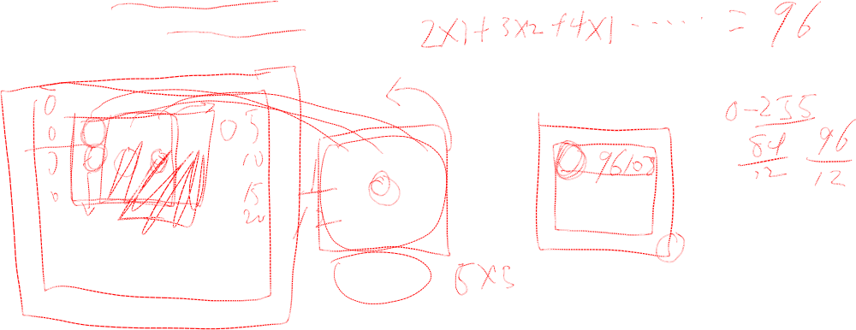
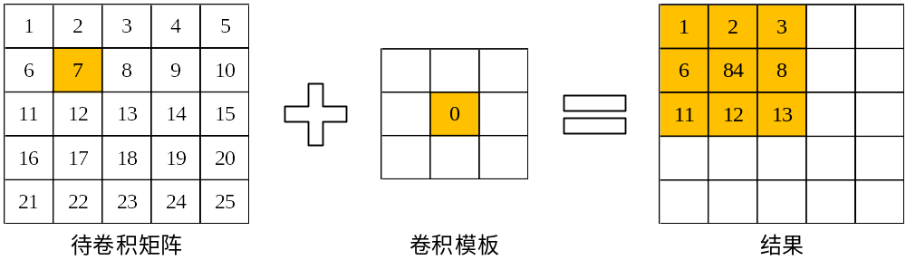
图像卷积原理
图像卷积主要步骤：
Step1：将卷积模板旋转180°
Step2：卷积模板移动到对应位置。
Step3：模板内求和，保存求和结果。
Step4：滑动卷积模板，处理所有位置。

Slide 4
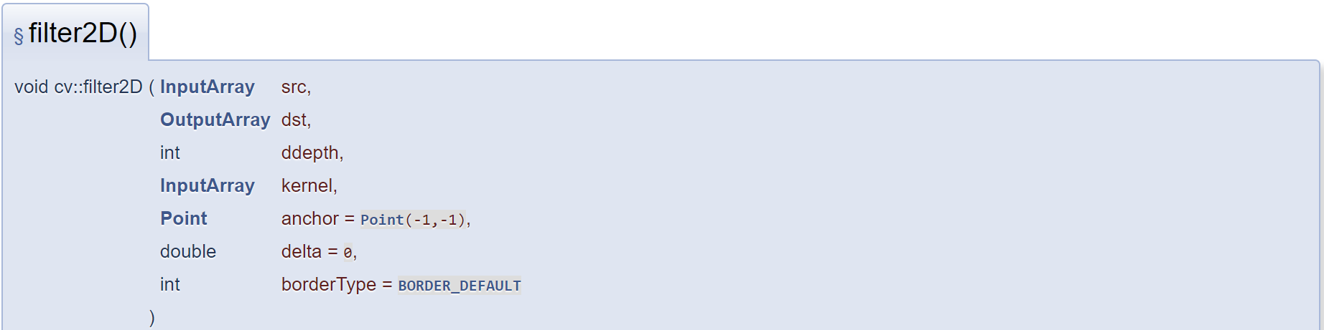
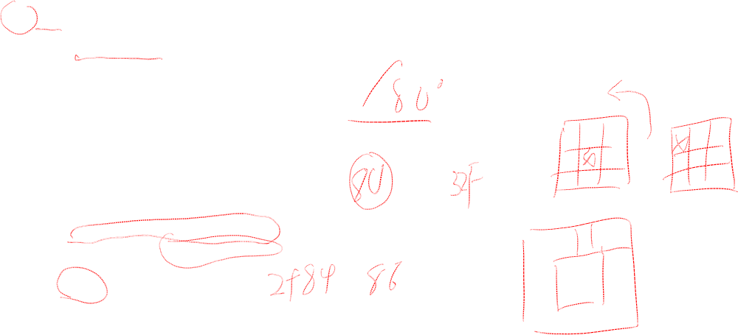

图像卷积函数
src：输入图像。
dst：输出图像，与输入图像具有相同的尺寸和通道数。
ddepth：输出图像的数据类型（深度），根据输入图像的数据类型不同拥有不同的取值范围。
kernel：卷积核，CV_32FC1类型的矩阵。
anchor：内核的基准点(锚点)，默认值(-1,-1)代表内核基准点位于kernel的中心位置。
delta：偏值，在计算结果中加上偏值。
borderType：像素外推法选择标志。

Slide 5

更多学习资源
关注微信公众号：小白学视觉

Slide 6


